Slide 1

Diskrétní struktury
Cvičení 13
Grafové algoritmy (2)

Slide 2

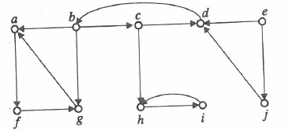
Grafové algoritmy – silné komponenty
Příklad
2

Slide 3
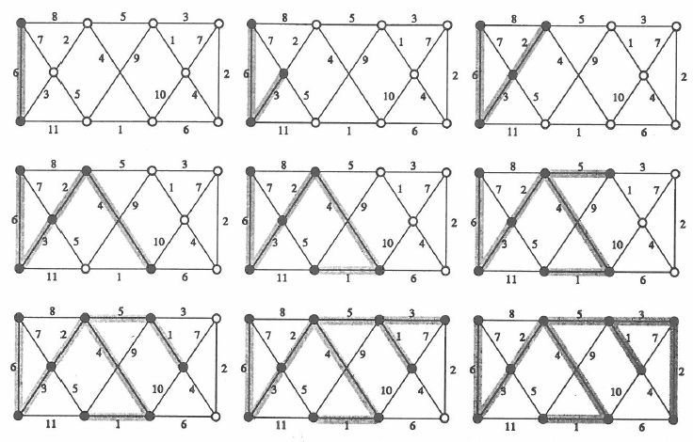
Grafové algoritmy – minimální kostra
Příklad: Simulujte provedení Jarníkova-Primova algoritmu na grafu z obrázku počínaje uzlem vpravo nahoře (a dalšími uzly).
3

Slide 4
Grafové algoritmy – Huffmanův kód
Příklad: Vytvořte Huffmanův kód pro množinu symbolů s pravděpodobnostmi:
A B C D E F G H I
1/23 1/23 1/23 1/23 3/23 3/23 3/23 3/23 7/23
4

Slide 5

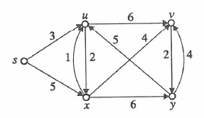
Grafové algoritmy – nejkratší cesta
Pro další ukázání relaxace hrany zkuste řešit tentýž úkol při ohodnocení hrany (y,v) na 40 a ohodnocení hrany (x,v) na 3.
Příklad
5

